Slide 1
TRƯỜNG ĐẠI HỌC BÁCH KHOA TP. HCM
KHOA ĐIỆN – ĐIỆN TỬ
BÀI TẬP LỚN THỊ GIÁC MÁY
NHẬN DẠNG KHUÔN MẶT
GVHD : Nguyễn Đức Thành
SVTH : Trương Thiện Nhân
Bùi Thanh Tính
Trịnh Vũ Đăng Nguyên
Lê Quang Đức

Slide 2
NỘI DUNG
I. GIỚI THIỆU ĐỀ TÀI
II. GIẢI THUẬT NHẬN DẠNG
III. KẾT QUẢ THỰC HIỆN
IV. KẾT LUẬN VÀ HƯỚNG PHÁT TRIỂN

Slide 3
I. GIỚI THIỆU
1. TỔNG QUAN:
a. Bài toán nhận dạng khuôn mặt
Sự bùng nổ công nghệ thông tin
Nhận dạng khuôn mặt giúp máy tính và con người giao tiếp với nhau tốt hơn
Giao tiếp giữa con người và máy tính ngày càng nhiều

Slide 4
I. GIỚI THIỆU
1. TỔNG QUAN
b. Những khó khăn trong nhận dạng
Tư thế, góc chụp
Thiếu một số thành phần của khuôn mặt
Sự che khuất
Hướng của ảnh
Điều kiện của ảnh

Slide 5
I. GIỚI THIỆU
2. CÁC BƯỚC NHẬN DẠNG KHUÔN MẶT
Phát hiện vị trí khuôn mặt
Tìm những vị trí đặc trưng trên khuôn mặt
Tìm kiếm và nhận diện khuôn mặt dựa trên những đặc trưng

Slide 6
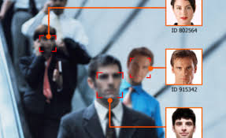
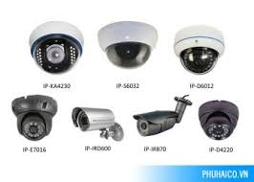
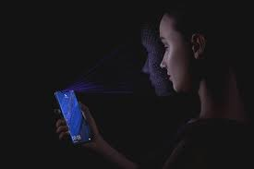
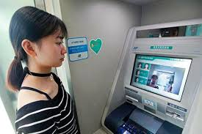
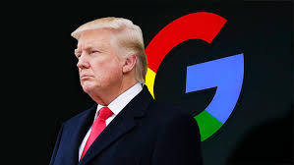
I. GIỚI THIỆU
3.ỨNG DỤNG CỦA NHẬN DẠNG KHUÔN MẶT
Xác minh tội phạm
Camera chống trộm
Bảo mật
Lưu trữ khuôn mặt
Các ứng dụng khác

Slide 7
NỘI DUNG
I. GIỚI THIỆU ĐỀ TÀI
II. GIẢI THUẬT NHẬN DẠNG
III. KẾT QUẢ THỰC HIỆN
IV. KẾT LUẬN VÀ HƯỚNG PHÁT TRIỂN

Slide 8
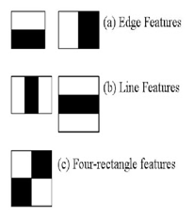
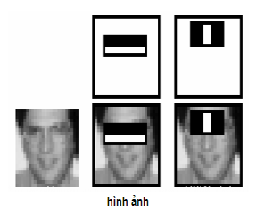
II. GIẢI THUẬT
1. HAARCASCADE

Slide 9
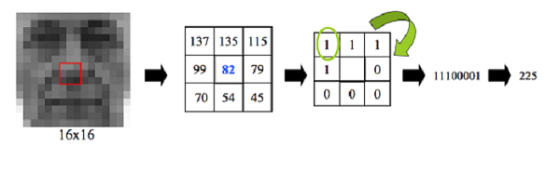
II. GIẢI THUẬT
2. LOCAL BINARY PATTERNS HISTOGRAMS (LBPH)

Slide 10
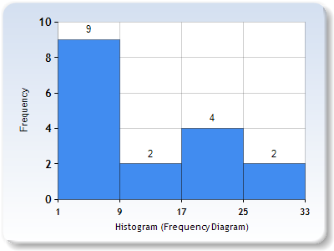
Hình một đồ thị histogram mẫu.

Slide 11
II. GIẢI THUẬT
3. SƠ ĐỒ KHỐI

Slide 12
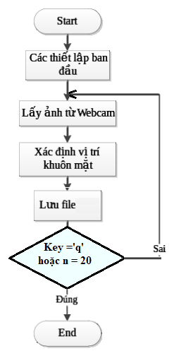
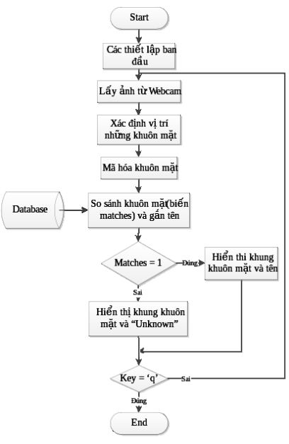
Nhận dạng
Đăng ký

Slide 13
NỘI DUNG
I. GIỚI THIỆU ĐỀ TÀI
II. GIẢI THUẬT NHẬN DẠNG
III. KẾT QUẢ THỰC HIỆN
IV. KẾT LUẬN VÀ HƯỚNG PHÁT TRIỂN

Slide 14
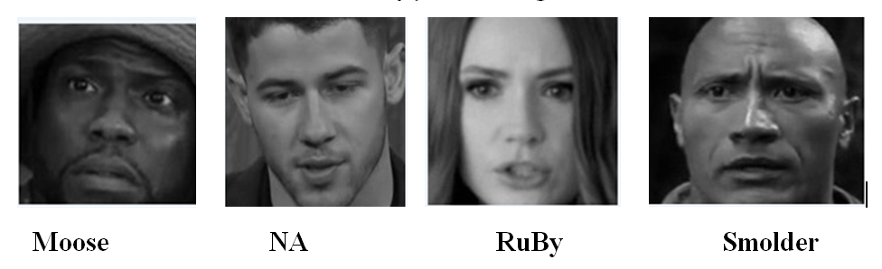
III. KẾT QUẢ
1. NHẬN DẠNG ẢNH VÀ VIDEO
Ảnh huấn luyện:

Slide 15
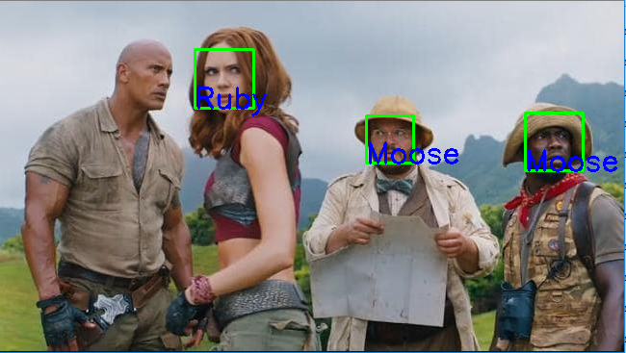
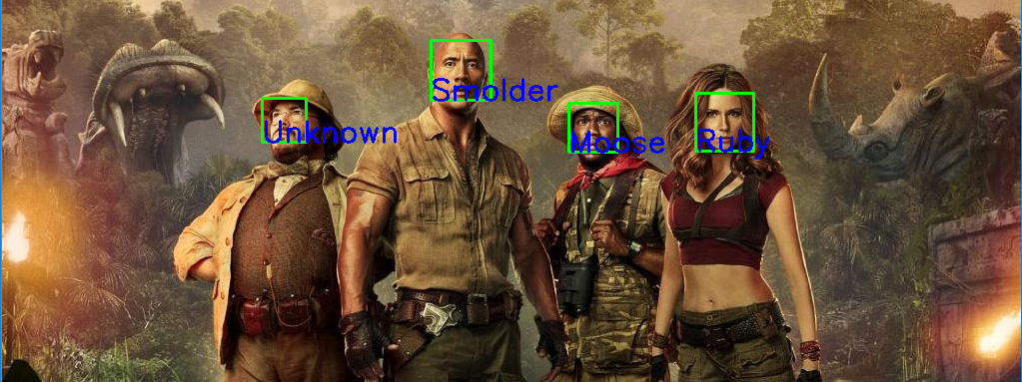
III. KẾT QUẢ
1. NHẬN DẠNG ẢNH VÀ VIDEO
Kết quả:

Slide 16
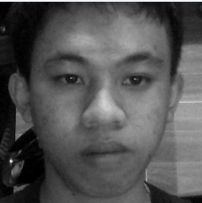
III. KẾT QUẢ
2. NHẬN DẠNG SỬ DỤNG WEBCAM
Ảnh huấn luyện:

Slide 17
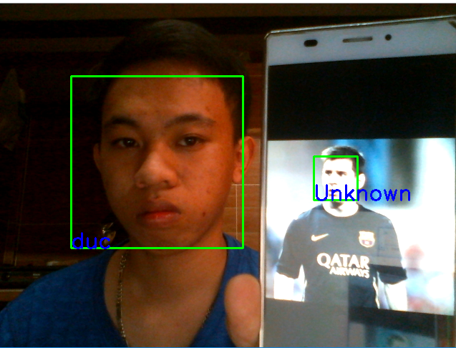
III. KẾT QUẢ
2. NHẬN DẠNG SỬ DỤNG WEBCAM
Kết quả:

Slide 18
NỘI DUNG
I. GIỚI THIỆU ĐỀ TÀI
II. GIẢI THUẬT NHẬN DẠNG
III. KẾT QUẢ THỰC HIỆN
IV. KẾT LUẬN VÀ HƯỚNG PHÁT TRIỂN

Slide 19
II. KẾT LUẬN
Nhóm đã thực hiện được:
Sử dụng thuật toán Haar classifier để phát giác khuôn mặt.
Sử dụng thuật toán LBPH để trích đặc trưng và so sánh khuôn mặt.
Phát triển chương trình Python nhận dạng khuôn mặt trong ảnh, video, webcam.

Slide 20
THANK YOU FOR WATCHING

